Slide 2
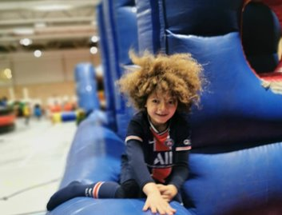

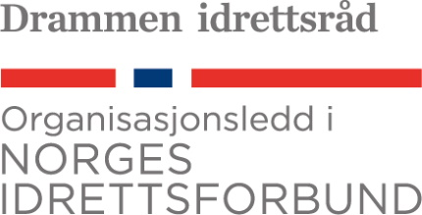
Velferdsstaten bygger på et sterkt samarbeid mellom det offentlige og det frivillige

Slide 3
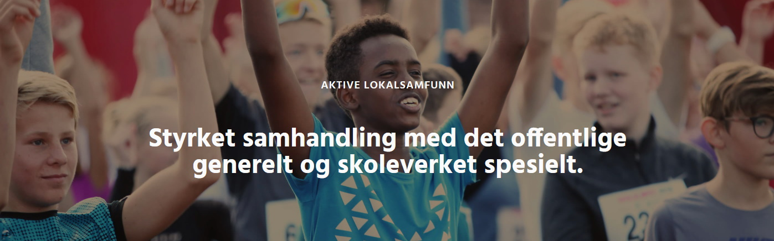
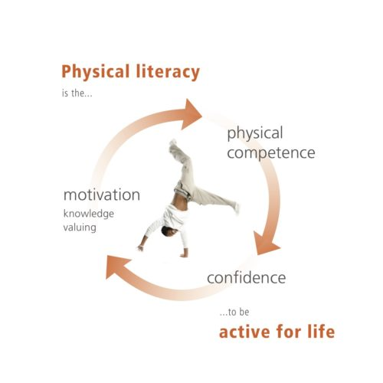

Aktive lokalsamfunn (AL) er idrettens betegnelse på nærmiljøer der idrettslaget har tatt et utvidet ansvar for å styrke tilhørigheten, fellesskapet og aktivitetsnivået blant innbyggerne.
Trygge og aktive oppvekstvillkår for barn og unge i Aktive lokalsamfunn
Livslang idrett- og aktivitetsglede også på tvers av generasjoner
Delmålet: inkludere flere aktive barn og unge med minoritetsbakgrunn inn i idrettslag, spesielt jenter med minoritetsbakgrunn og der økonomi er barriere for deltagelse.
Fysisk kompetanse
Kunnskap og motivasjon
Selvtillit
Notes:
Dette er et samlende initiativ som preges av en raus og inkluderende holdning overfor andre frivillige organisasjoner og bygger på et felles mål om å bidra til livslang aktivitetsglede på tvers av generasjoner.
Aktive lokalsamfunn legger også hver dag til rette for generell inkludering, i tillegg til særskilte inkludering prosjekter i utsatte kommunedeler DIR har fokus på FN s bærekfraftsmodell og spesielt bærekfraftsmål 17, som har vært et av suksesskriteriene for å lykkes med AL.
Dette er et samlende initiativ som preges av en raus og inkluderende holdning overfor andre frivillige organisasjoner og bygger på et felles mål om å bidra til livslang aktivitetsglede på tvers av generasjoner.
Aktive lokalsamfunn legger også hver dag til rette for generell inkludering, i tillegg til særskilte inkludering prosjekter i utsatte kommunedeler DIR har fokus på FN s bærekfraftsmodell og spesielt bærekfraftsmål 17, som har vært et av suksesskriteriene for å lykkes med AL.

Slide 4
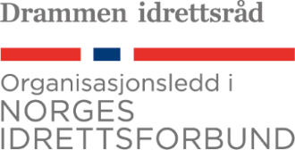
LIVSLØPET-Livslang idrett og aktivitetsglede
Livslang idrett -og aktivitetsglede
Trygge og aktive oppvekstvillkår for barn og unge
Aktiv senior
Generasjonsaktivitet
Fysisk aktiv senior
Sosiale møteplasser
Aktiv hele livet
Senior
Voksen 20-
Trene for å vinne
Inkludering/sosiale møteplasser
Ungdommmens rolle og plass
Trene for å konkurrere
Fysisk aktiv og aktiv læring i skole og fritid
Ungdom 12-19
Trene for å trene
Lavterskel og gratis tiltak
Generell/særskilte inkluderingstiltak
Trene for å lære
Barn
0-12
AktivitetsFUNdament- skole, IFO, SFO og allidrett
Aktiv start på livet- Barnehage

Slide 5



Gode lokalsamfunn bygges nedenfra!
2009
Evaluering av hele ordningen
Milepæl utstrakt inkludering
Vedtak 60 min
Strategimodell
2023
2002
Økonomi som støtte
2013
2014
2016
2017
2018
2020
2022
Første politiske vedtak ny kommune
Dialog om løsning
Forankring og felles målsetting
Sammen om Drammen og Aktive Lokalsamfunn
Trepartssamarbeid
Fra prosjekt til systematisk modell
Vedtak øk.bærekraft
2008
Kommunen som bestiller- Idretten som gjennomfører

Slide 6
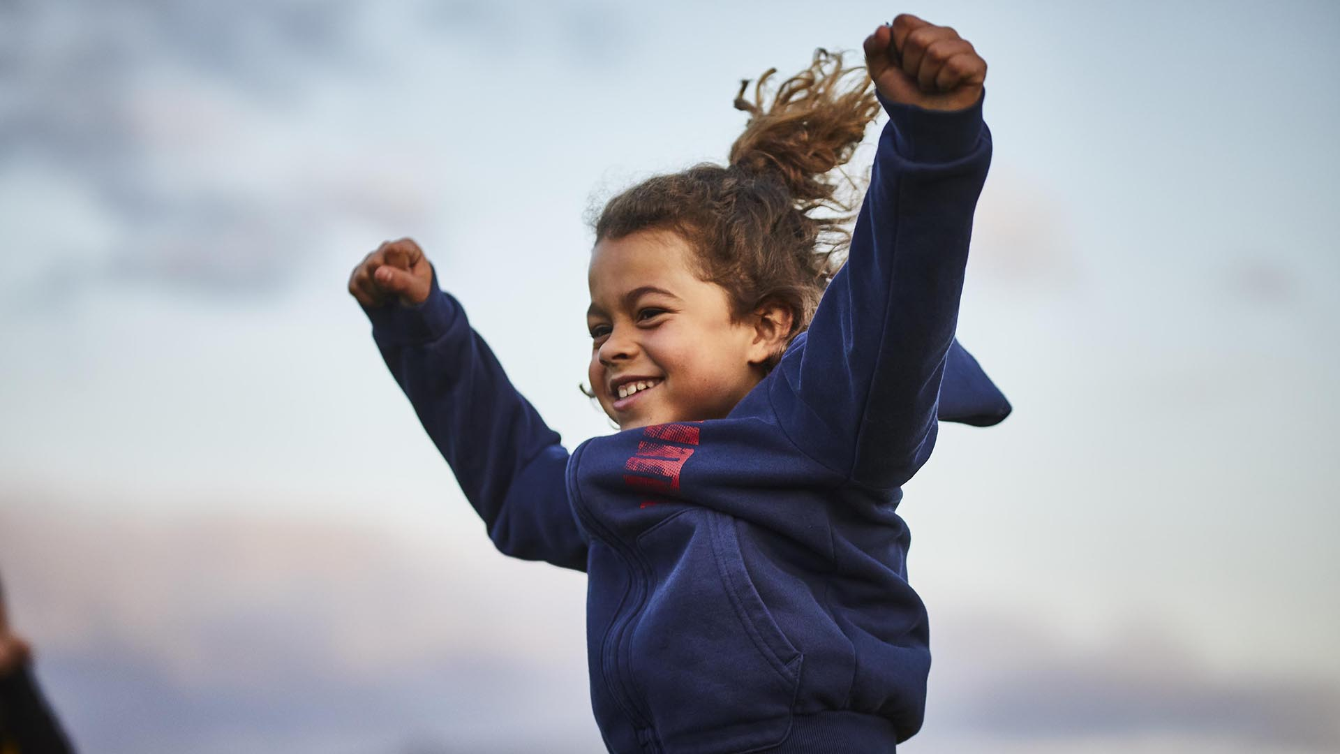

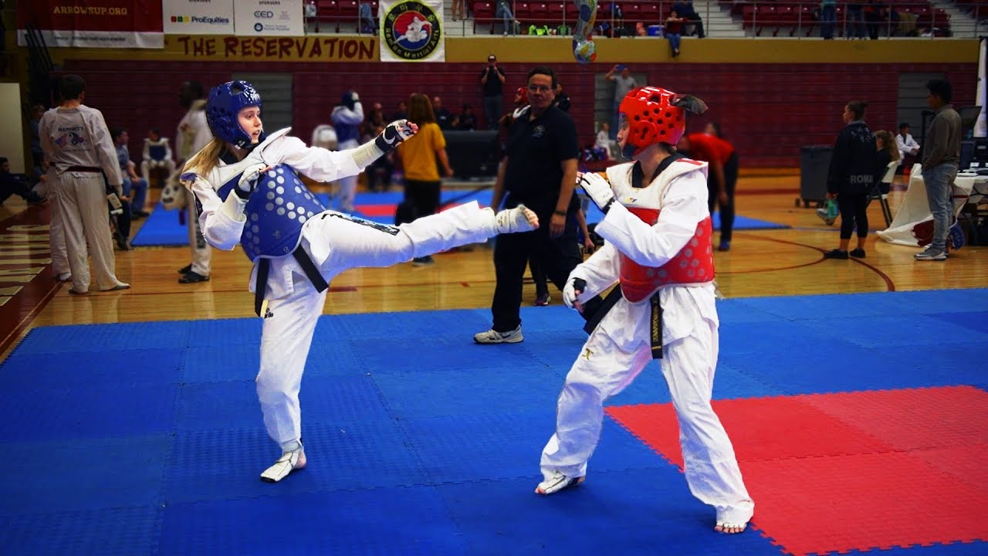
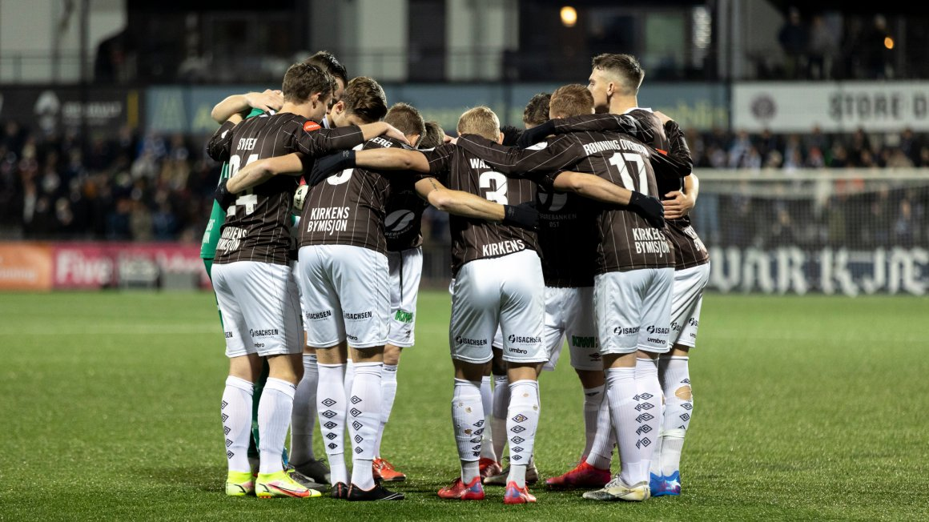
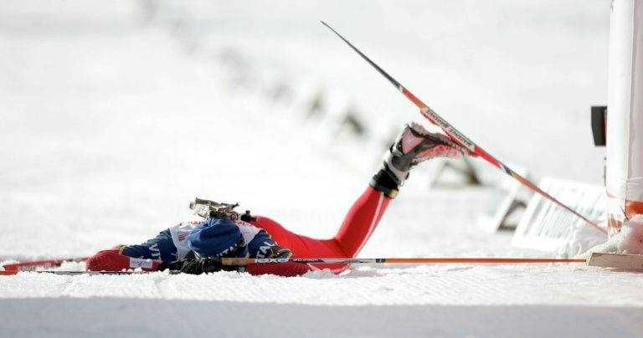

Slide 7
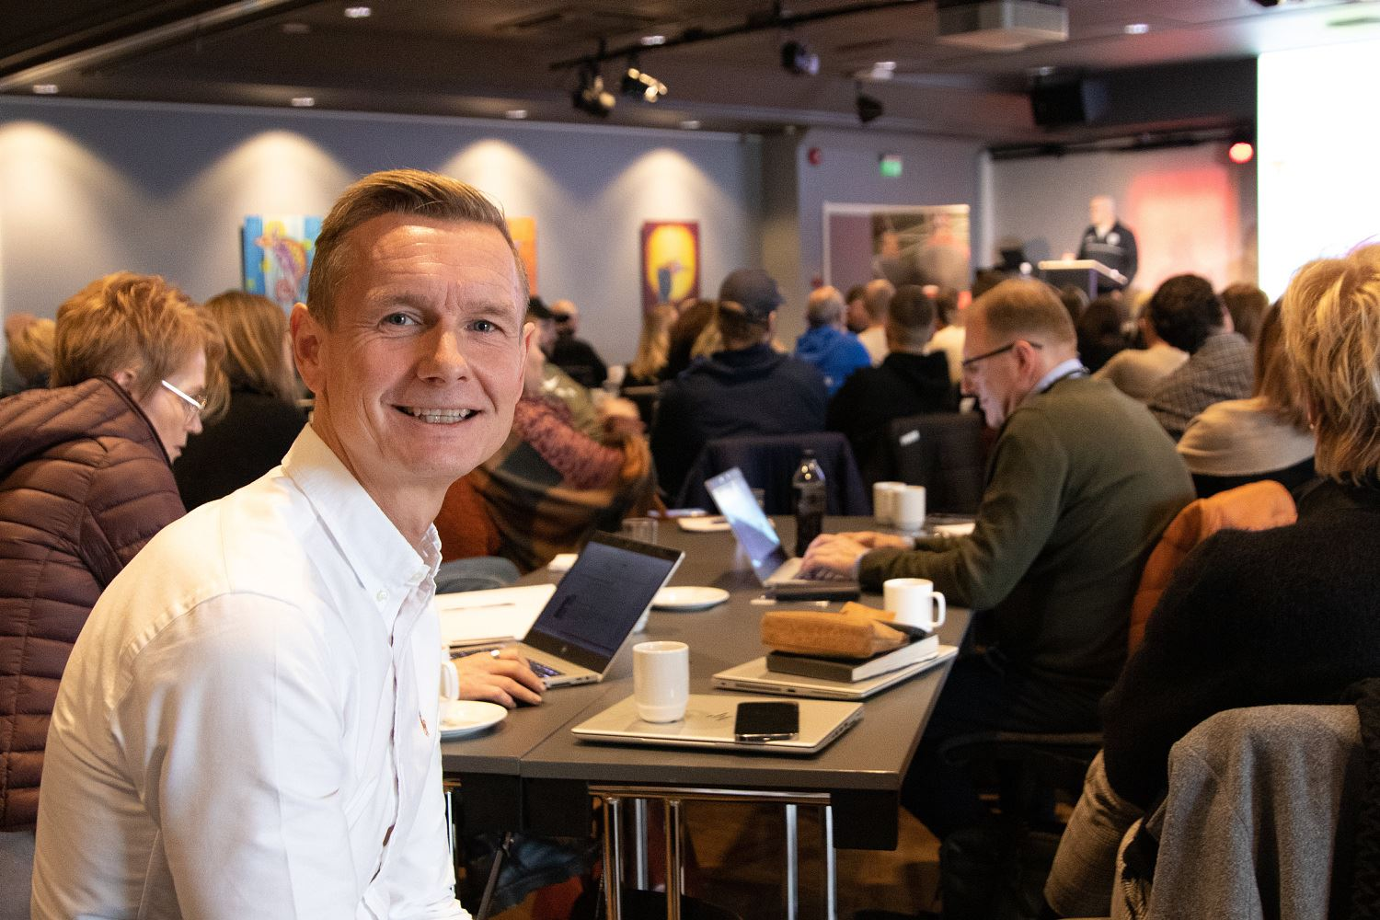
Et samarbeid basert på et utgangspunkt i barn og unges beste.
Et samarbeid basert på likeverdig partnere
Et samarbeid basert på de samme grunn verdiene
Et samarbeid basert på felles ansvarsfølelse for gode oppvekstmiljøer
Et samarbeid basert på at vi utfyller hverandre og det gir merverdi for begge parter
Et samarbeid basert på 1+1 er mer enn 2
Alle involverte har et stort engasjement for at vi skal lykkes!

Slide 8
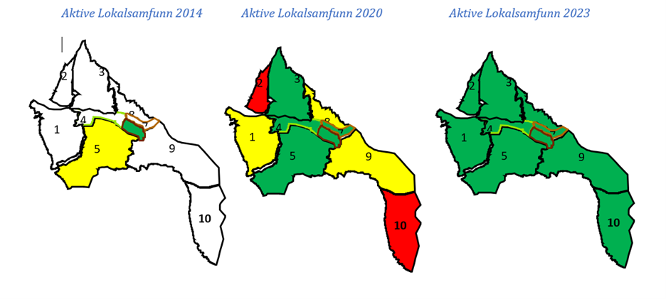
Aktive Lokalsamfunn 2014-2023

Slide 9
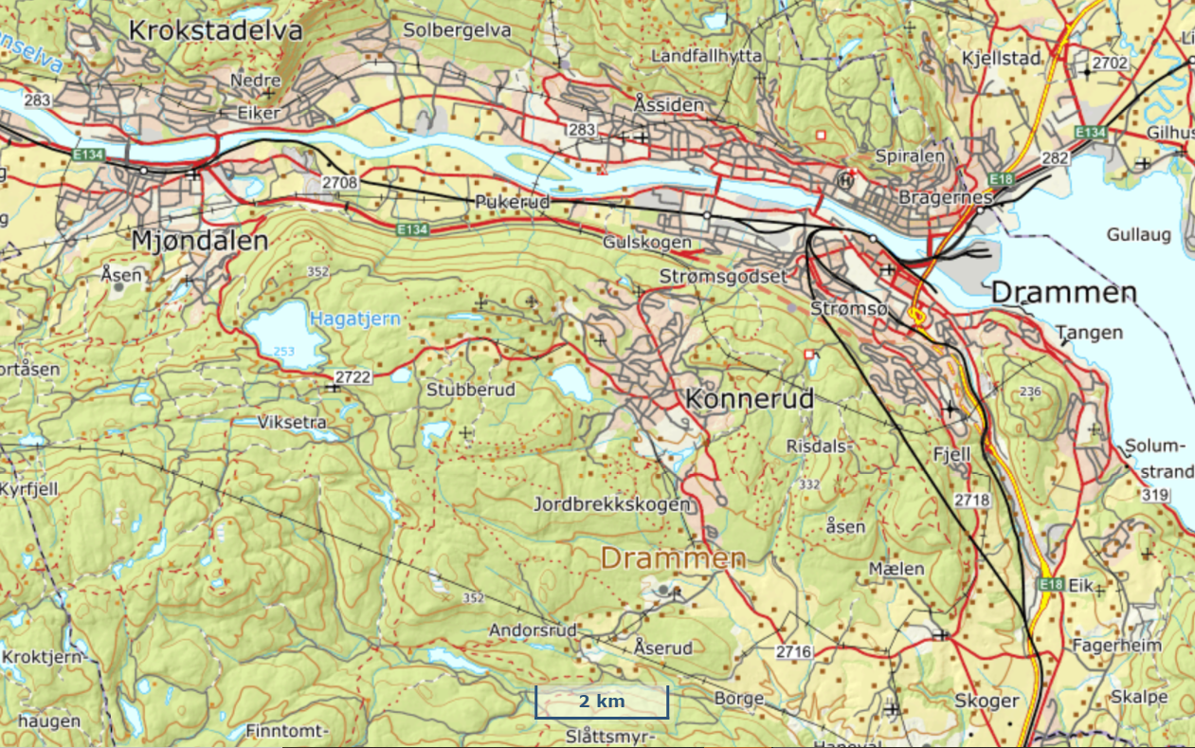
SSK
IBK
ÅIF
DBK
Kirkens Bymisjon
Frelsesarmeen
Esportallinsen
Næringsliv
DNT
Jasmin kvinnenettverk
Pensjonistforbundet Buskerud
Røde Kors
Neon
KFUK-KFUM
MOT
NAV
Drammen Sanitetskvinne
Frivilighetssentral/næruvalg
Kultur
Skole, FAU
Barnehage
NÆRUTVALG
MIF
MIF
SIF
SIF TF
Skiold
KIL
Drafn
GIF
SIF/
Strømm/Svelvik Tennis

Slide 10

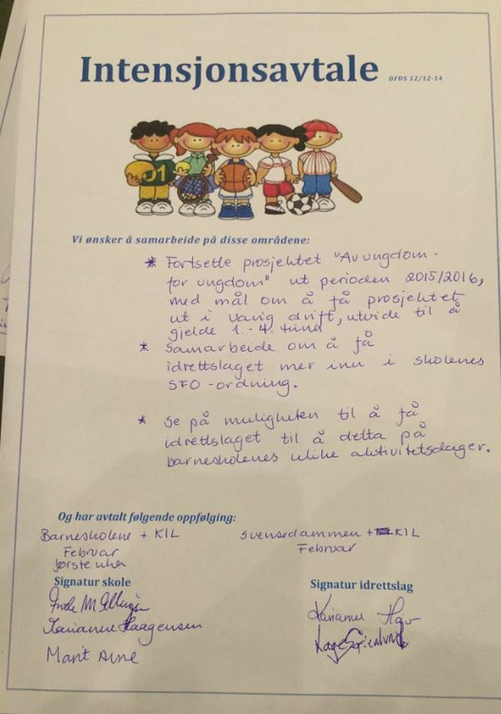
Aktive Lokalsamfunn
Notes:
Grunnsteinen la vi sammen høsten 2014, da Drammensidretten inviterte til et felles seminar “I samme Båt” for skoleledere og idrettslagene i byen, for å finne frem til samarbeid for å innfri vedtaket. Dette har ligget til grunn for alt seinere samarbeid og strekker seg i dag langt ut over vedtaket fra 2014.

Slide 11
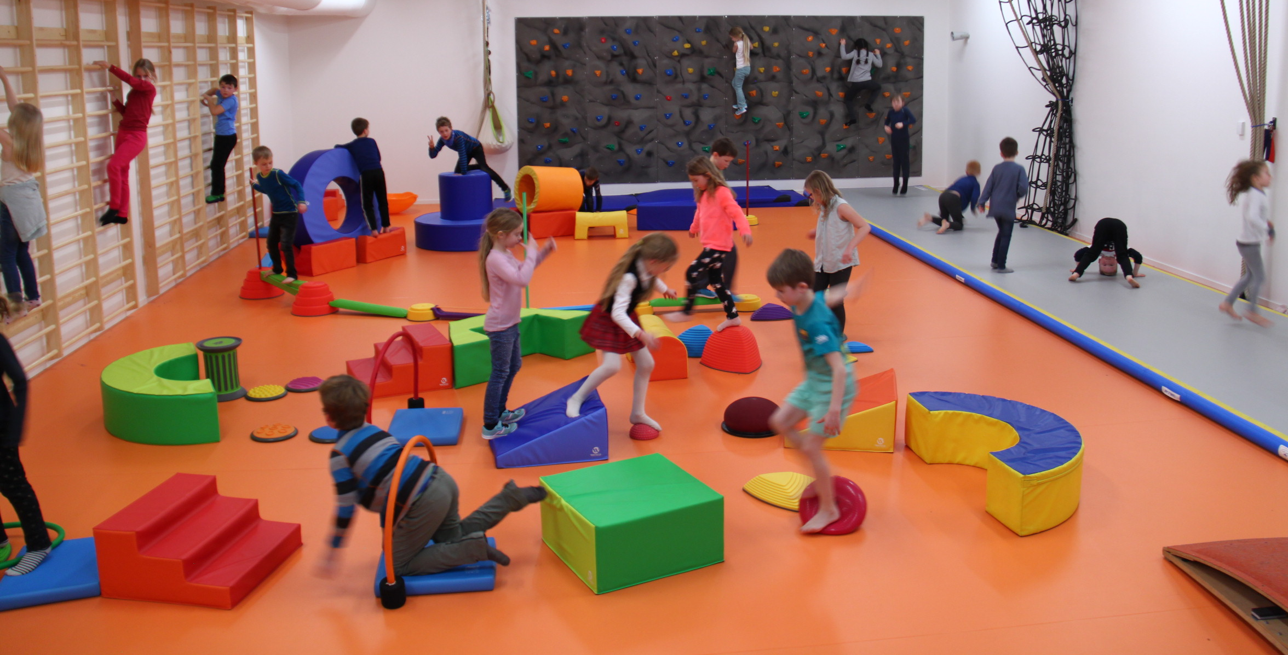
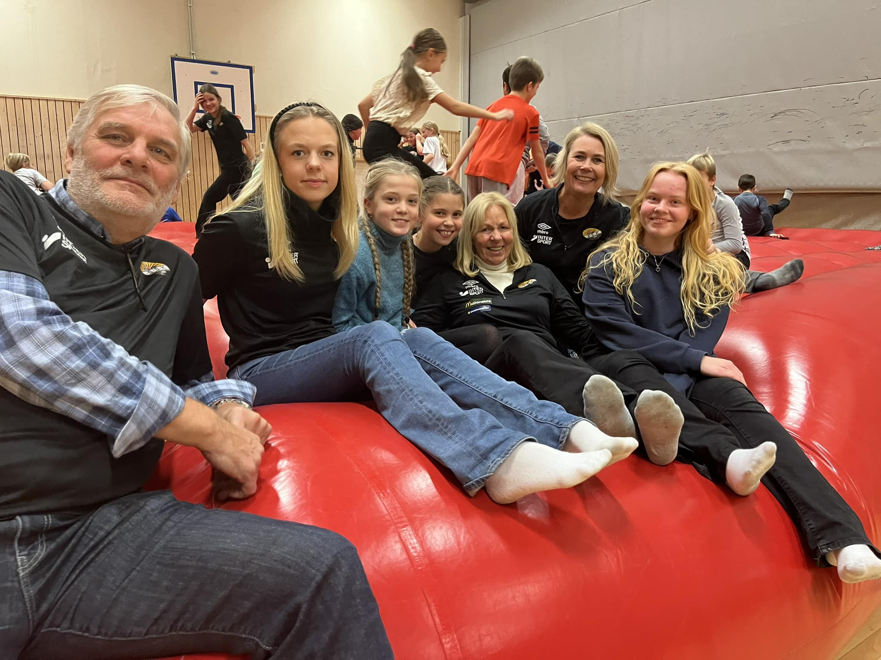
10 000
Barn og unge i ukentlig/mnd aktivitet
62
Barnehagesamarbeid- Lek og bevegelsesglede
IFO
480 barn
3000 barn og unge pr mnd/uke
8720 aktivitetstrimer
33
Samarbeid skole
VIKEN
84 skoler
56 idrettslag
V
11
Åpen hall
Notes:
Levende tall som går litt i bølger, eks barnehagesamarbeidet og antall barn i Åpen hall

Slide 12
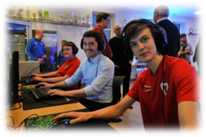

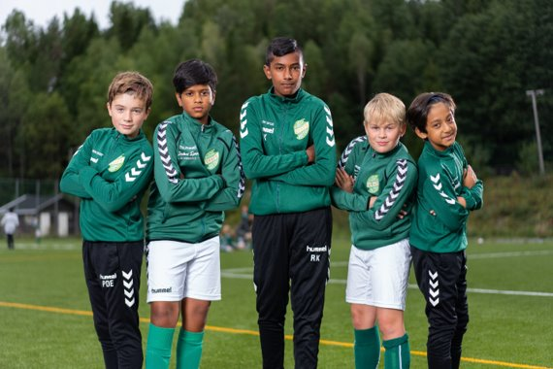
75 540 aktivitetstimer
50
9-12 år
Totalt
58
Inkluderingstiltak
E-Sport som supplerende inkludering- og læringsarena
45
Feriecamper
5400 aktivitetstimer
12944
barn og unge

Slide 13
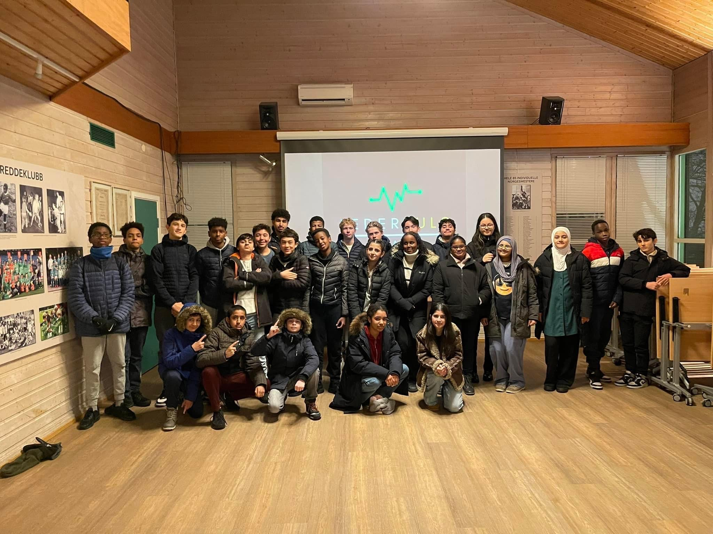
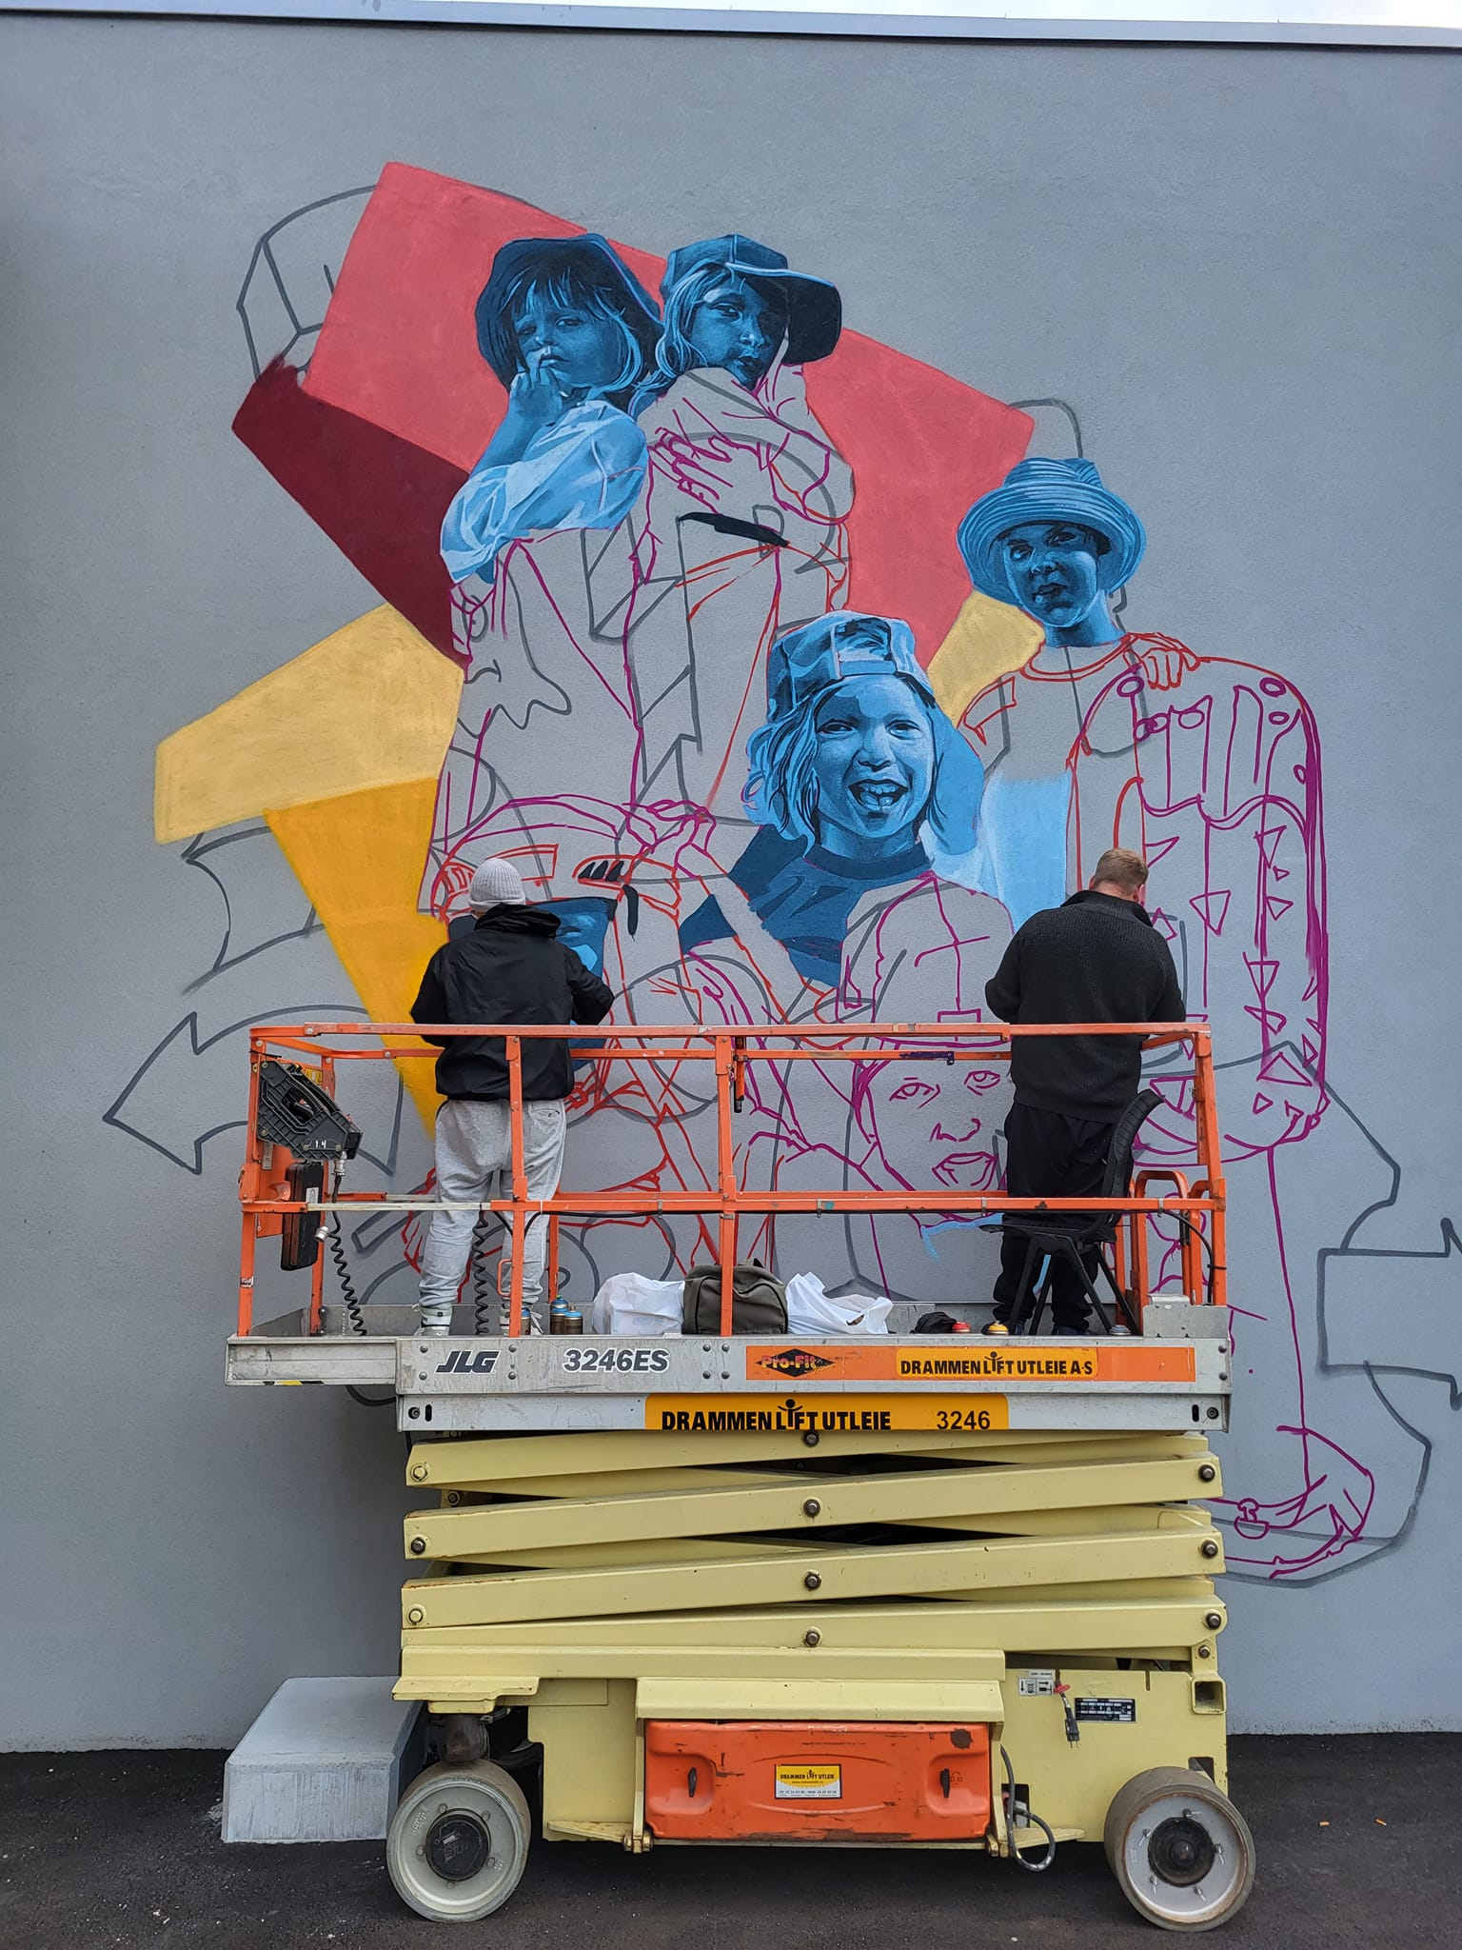
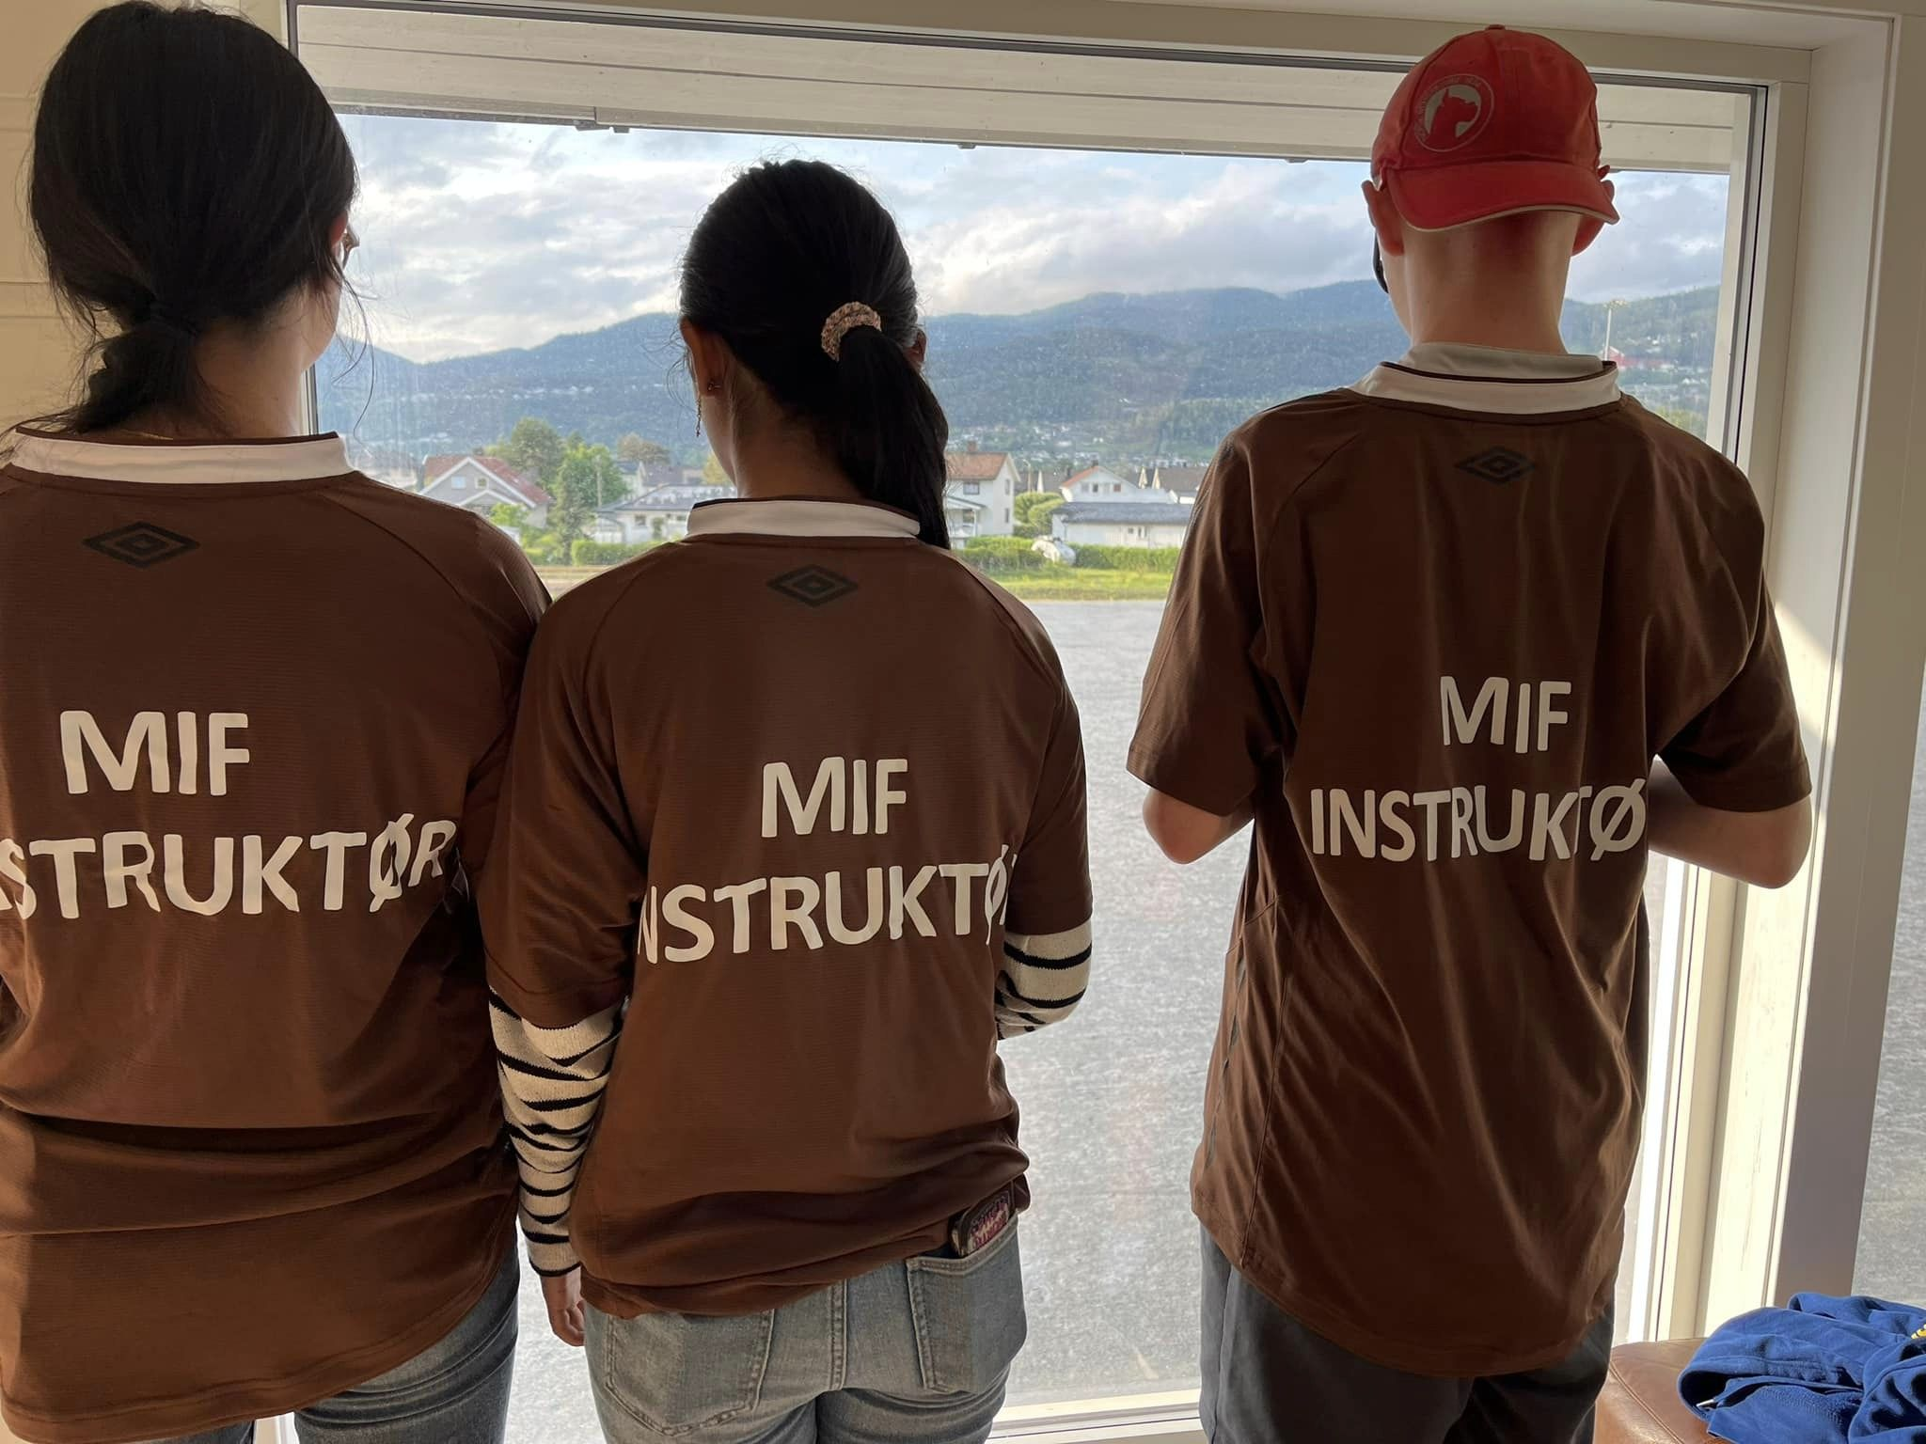
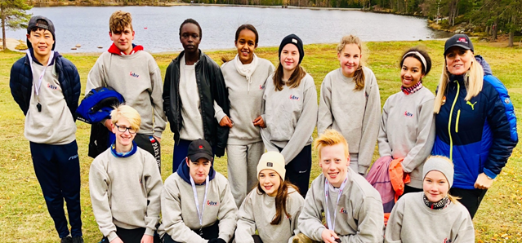
150 ungdommer
Drammens Ballklubb
Leder puls Drafn
60 ungdommer
Ungdom i Aktive Lokalsamfunn
90 ungdommer
«Ekte kjærlighet»
265 ungdommer
65 ungdommer i regi av «MIF for alle»
Notes:
Her får ungdom lov til å prøve ut å skrive søknad, gå på intervju, øve på å være i arbeid i trygge omgivelser og være gode rollemodeller for yngre. Dette er kanskje det første møte med en jobb. Det å føle at du er en del av fellesskapet og bidra, tjene penger er en del av å prøve ut voksenlivet. Det å kunne ha dette på en CV er en god start for ungdommen. Ungdom har et stort behov for å høre til og videreutvikling av dette arbeidet kan være motvekt til fellesskap og tilhørighet noen finner i uheldige miljøer. Vi må være motvekten

Slide 14
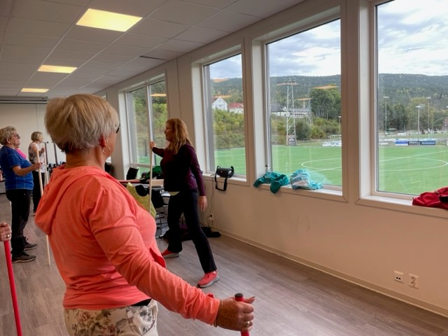
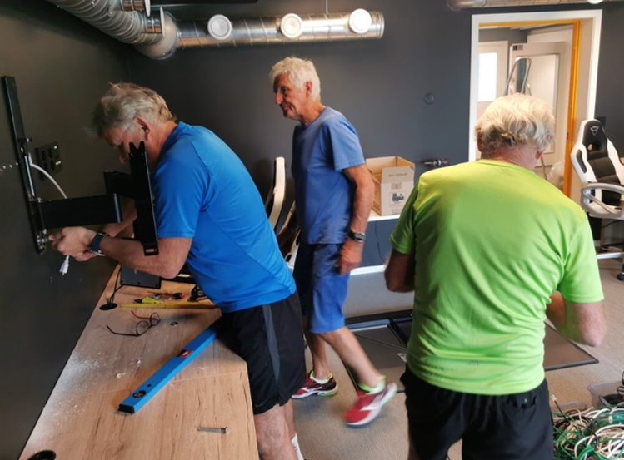
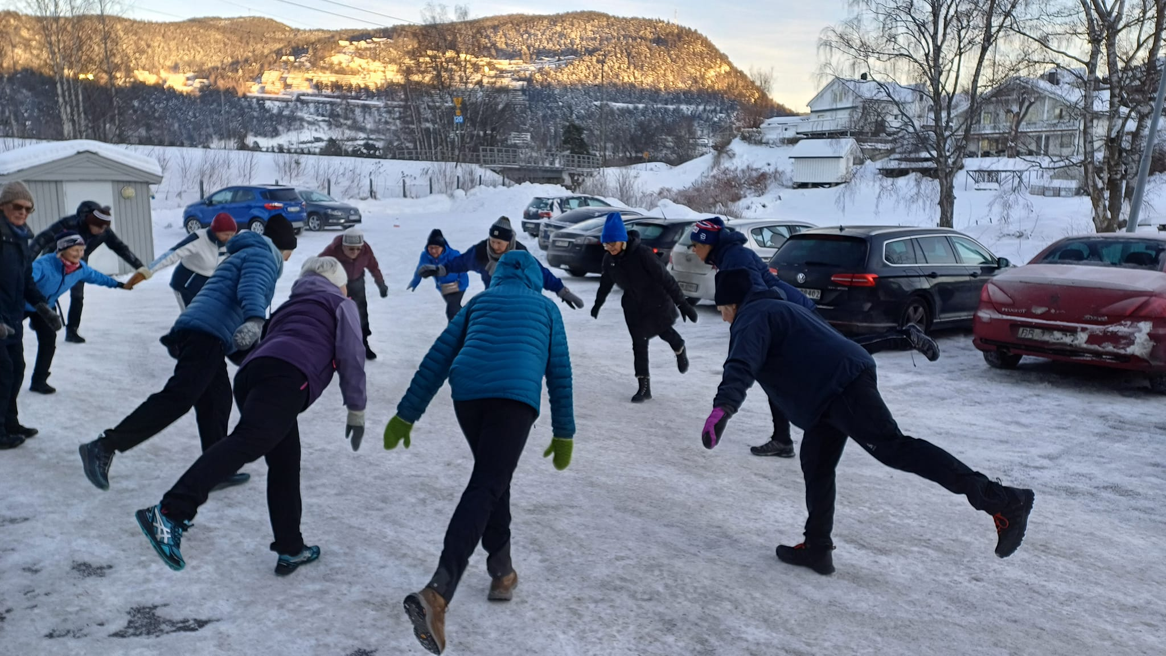
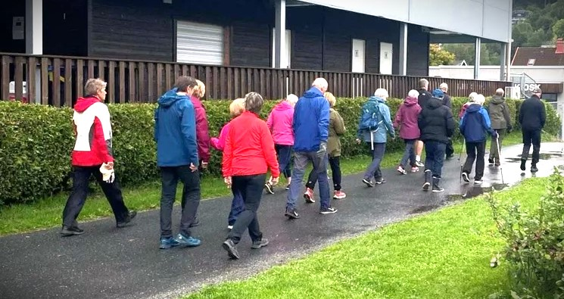
5
IDRETTSLAG
Seniorpadel
Vollyball damer
Svelvik tennis
Veteran Turn
Gåfotball
Sterk & stødig
AKTIV SENIOR/60+
32 400 aktivitetstimer i året
120
I ukentlig aktivitet

Slide 15
«Et godt sted å leve»
En samfunnsmodell som legger til rette for at Drammen skal være «et godt sted å leve»
Aktive Lokalsamfunn - Film av Drammen Kommune - Konnerud Idrettslag (youtube.com)

Slide 16
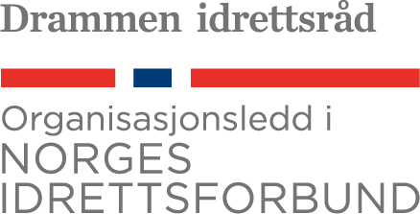
Sosial bærekraftige samfunn handler om samfunn preget av tillitt, trygghet, tilhørighet og tilgang til goder som arbeid, utdanning og gode nærmiljøer
Bidra til sosial bærekraft
Bidra til økt Folkehelse
Økt fysisk aktivitet
Bidra til generell/særskilt inkludering

